Slide 1
Тональный детектор и тюнер для музыкантов
Выполнила:
Студентка группы 408ИС-22
Гарипова Валерия
Дисциплина: МДК01.03 Разработка мобильный приложений

Slide 2
Какую проблему решает это приложение?
Для музыкантов-новичков отсутствие идеального слуха — это главное препятствие для самостоятельной настройки инструмента. Они не могут на слух определить, достаточно ли точно звучит струна.
Опытные музыканты в шумном помещении (репетиционная точка, выступление) тоже могут нуждаться в быстрой и точной проверке строя.
Профессиональные тюнеры — это отдельные устройства, которые нужно покупать, носить с собой и которые можно забыть или потерять.
Существующие мобильные приложения часто перегружены рекламой, имеют неудобный интерфейс или недостаточно точны.

Slide 3
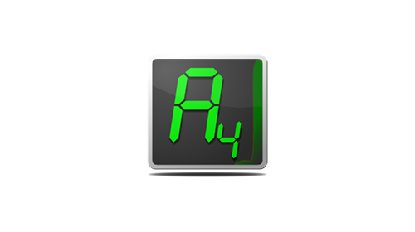
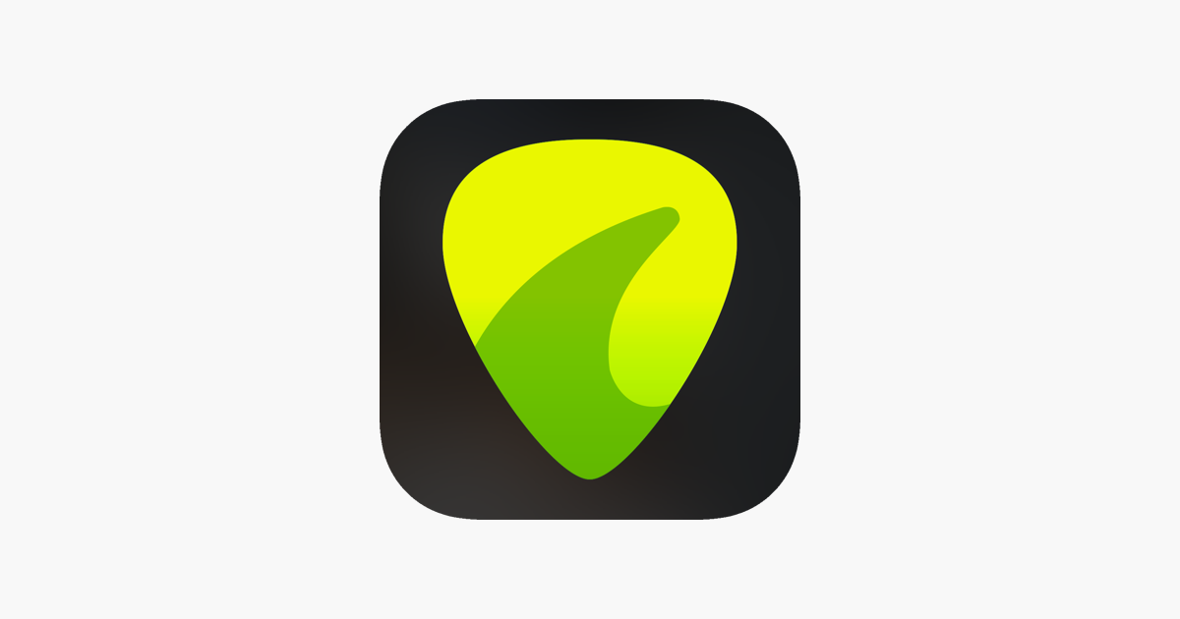
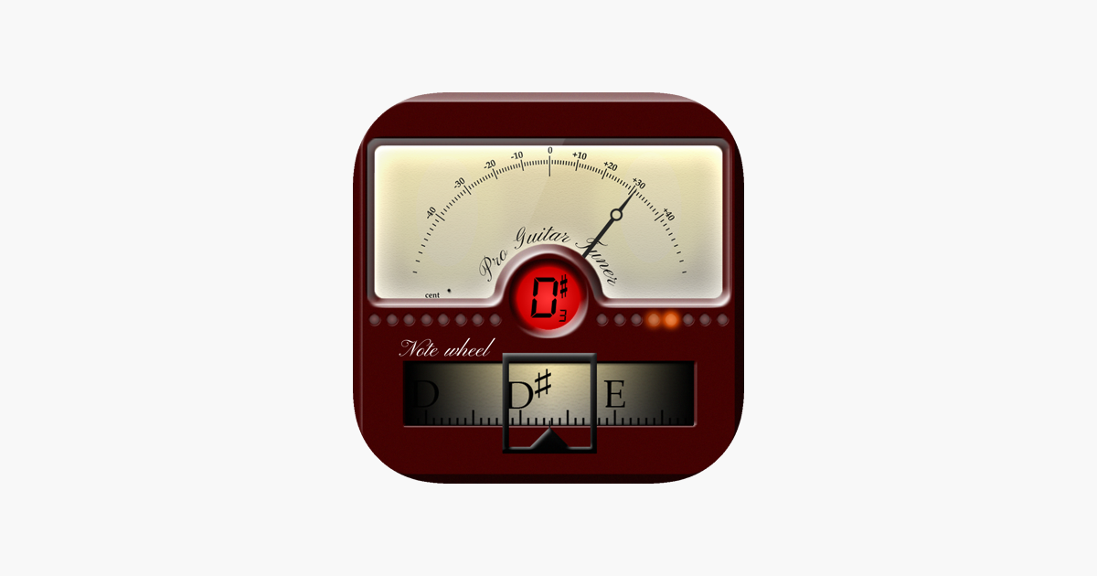
Аналог | Преимущества | Недостатки
GuitarTuna | Очень популярное, много функций (метроном, аккорды). | Многие функции платные, много рекламы, слишком "игровое".
Pro Guitar Tuner | Точный, профессиональный подход. | Сложный для понимания новичками, платный.
DaTuner | Высокая точность, научный подход. | Неудобный и старомодный интерфейс, не заточен под музыкантов.
Вывод: Есть либо простые, но неточные и заспамленные рекламой приложения, либо точные, но сложные и платные. Наша ниша: Создать приложение с идеальным балансом — простое и понятное для новичка, но при этом точное и функциональное для профессионала.

Slide 4
Что это за приложение?
PitchPerfect — это мобильный тюнер и тональный детектор, который через микрофон анализирует звук вашего инструмента или голоса и помогает точно его настроить.
📊 Визуальная настройка: Интуитивно понятный индикатор со стрелкой, которая показывает, ниже или выше эталонного звука вы находитесь.
🎤 Универсальность: Может работать с любым инструментом (гитара, скрипка, фортепиано) и даже с голосом.
💾 История настроек: Возможность сохранять свои кастомные строи.
♿ Доступность: Минималистичный и понятный интерфейс, работающий в реальном времени.

Slide 5



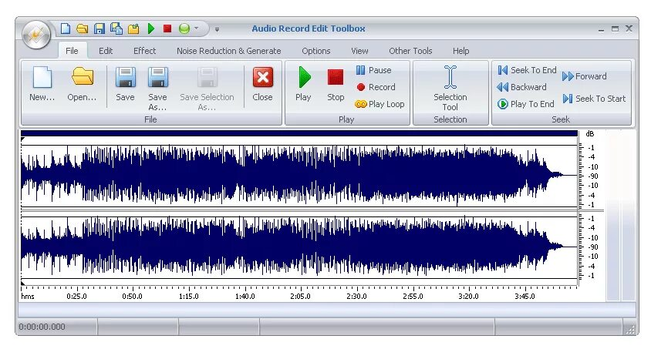
Технологии разработки: Классический и надежный подход
Язык программирования: Java
Среда разработки: Android Studio
Работа со звуком: AudioRecord
База данных: SQL
Архитектура и компоненты: Activity / Fragment – MVC/MVVM

Slide 6
Заключение
PitchPerfect — это современное и удобное решение для музыкантов любого уровня.
Проект позволяет применить на практике знания по разработке под Android, работе с аппаратными возможностями устройства и алгоритмам обработки данных.
Ближайшие планы: Реализация ТЗ, проектирование БД, создание примерного интерфейса.

Slide 7
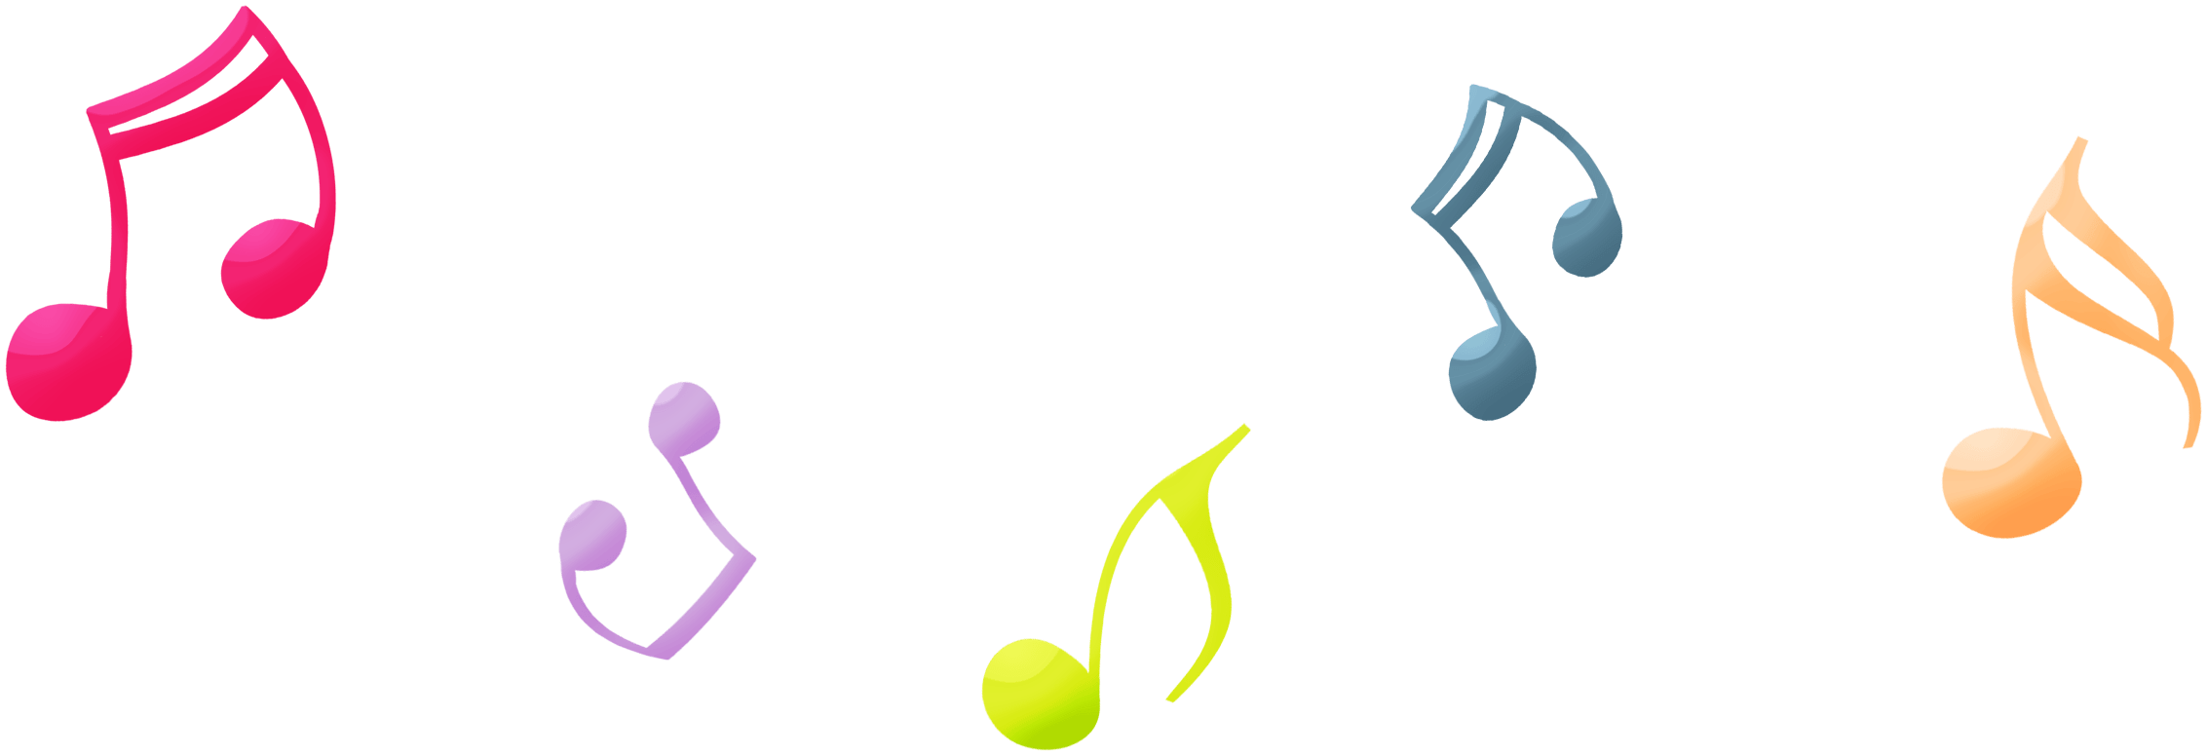
Спасибо за внимание!

